Slide 1

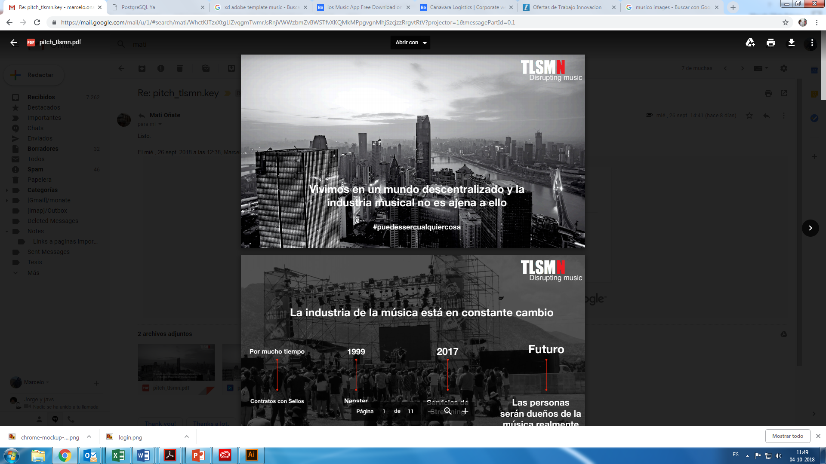

Slide 2

Que es Talisman?
Talismán te permite descubrir, validar, invertir y ser realmente dueño de la música que gusta.
Ayudar a músicos a desarrollar su arte, ser parte de él.
Video
1:45
Aquí te explicamos
que hace Talisman Music

Slide 3
Soy Músico
Quiero ser parte de Talisman Músic
Soy Fan
Quiero descubrir música y ser dueño de la música que me gusta
Quieres saber más de Talisman Music
Si quieres recibir información de lo que hacemos, las últimas novedades en música y artistas, suscríbete a nuestro newsletter.
Ingresa tu mail
Suscríbete

Slide 4



Quieres saber más de Talisman Music
Si quieres recibir información de lo que hacemos, las últimas novedades en música y artistas, suscríbete a nuestro newsletter.
Ingresa tu mail
Suscríbete
Quienes Somos
Terms of Us
Privacy Policy
Cookies

Slide 5
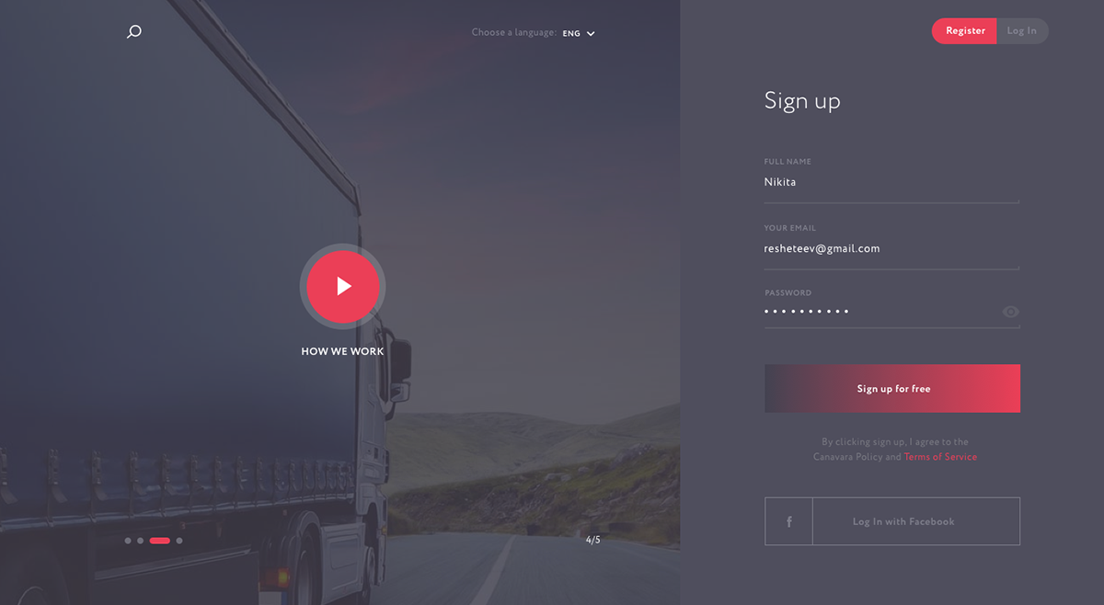

Choose a Languaje: ENG
Ingresar
Para registrarse, debe aceptar los términos de Servicio y políticas de seguridad de Talisman Music.

Slide 6
Que es Talisman?
Talismán te permite descubrir, validar, invertir y ser realmente dueño de la música que gusta.
Ayudar a músicos a desarrollar su arte, ser parte de él.

Slide 7



Quieres saber más de Talisman Music
Si quieres recibir información de lo que hacemos, las últimas novedades en música y artistas, suscríbete a nuestro newsletter.
Ingresa tu mail
Suscríbete
Talisman Music © 2018 - Chile
Terms of Us
Privacy Policy
Cookies

Slide 8
Quieres saber más de Talisman Music
Si quieres recibir información de lo que hacemos, las últimas novedades en música y artistas, suscríbete a nuestro newsletter.
Ingresa tu mail
Suscríbete
Talisman Music © 2018 - Chile
Terms of Us
Privacy Policy
Cookies

Slide 9

Canciones
Mi perfil
Artistas
Géneros
Ingresa tu mail
Ingresa tu mail
Talisman Music © 2018 - Chile
Terms of Us
Privacy Policy
Cookies

Slide 10







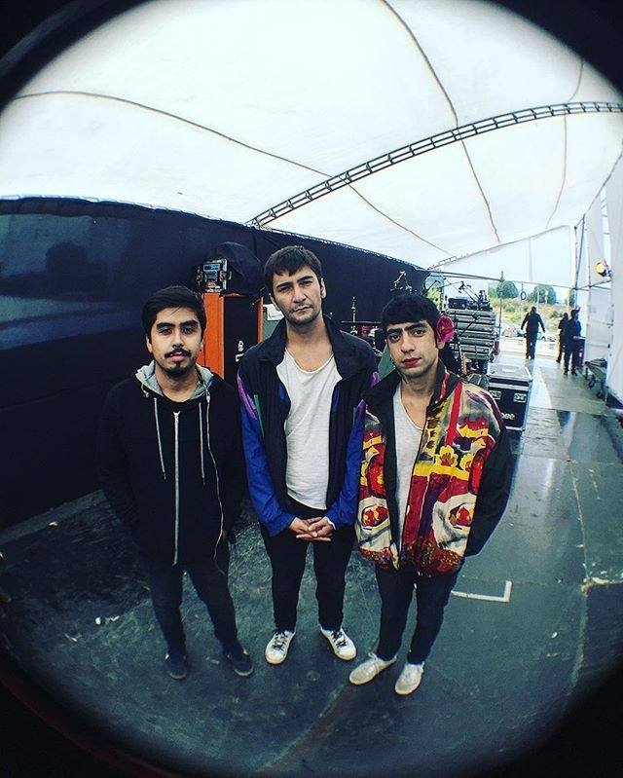




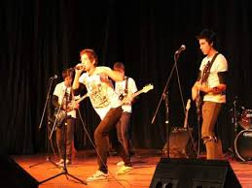
Explorar
EXITOS DE VENTA
DESCUBRE LO + NUEVO
LO + RECIENTE
ADORADOS POR FANS
CANCIONES
ARTISTAS
INMORTALES
LUIS FONCEA
THE WAITER
AROUND THE WORLD
PACIFIC RIM
CONSTANZA
GENEROS
Talisman Music © 2018 - Chile
Terms of Us
Privacy Policy
Cookies

Slide 11
Choose a Languaje: ENG
Para registrarse, debe aceptar los términos de Servicio y políticas de seguridad de Talisman Music.

Slide 12
Choose a Languaje: ENG
Para registrarse, debe aceptar los términos de Servicio y políticas de seguridad de Talisman Music.

Slide 13
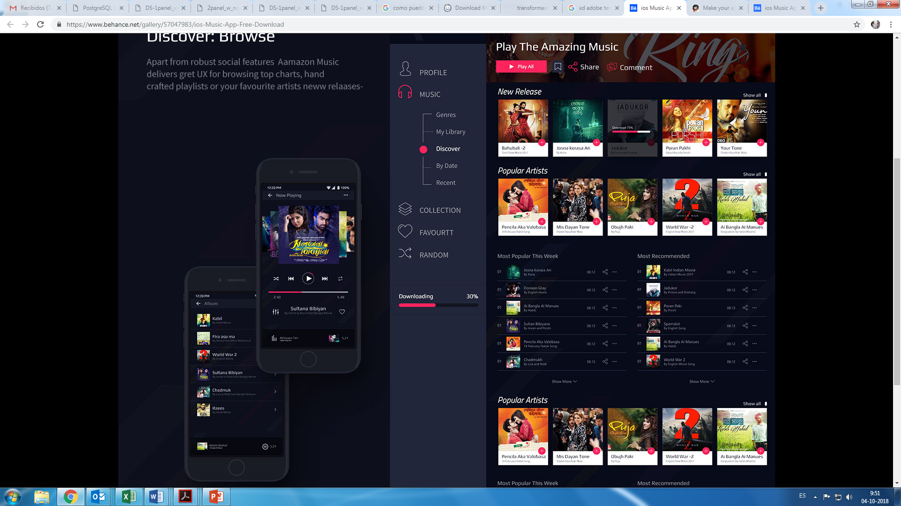
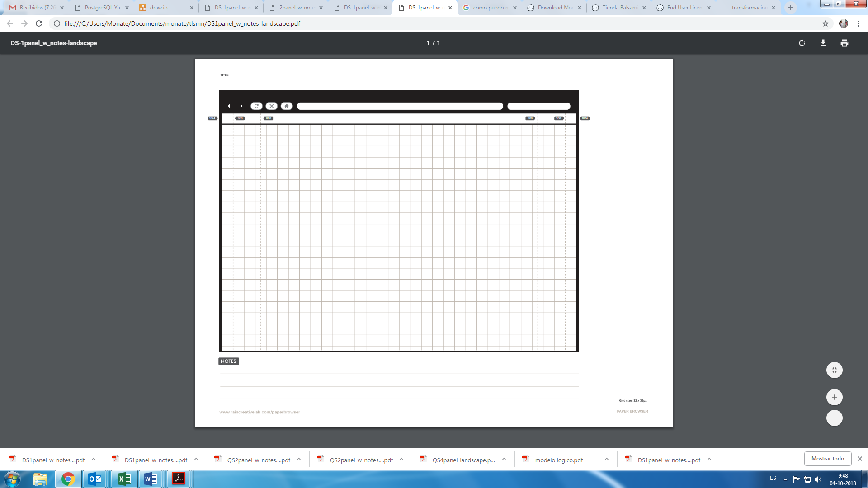

Slide 14
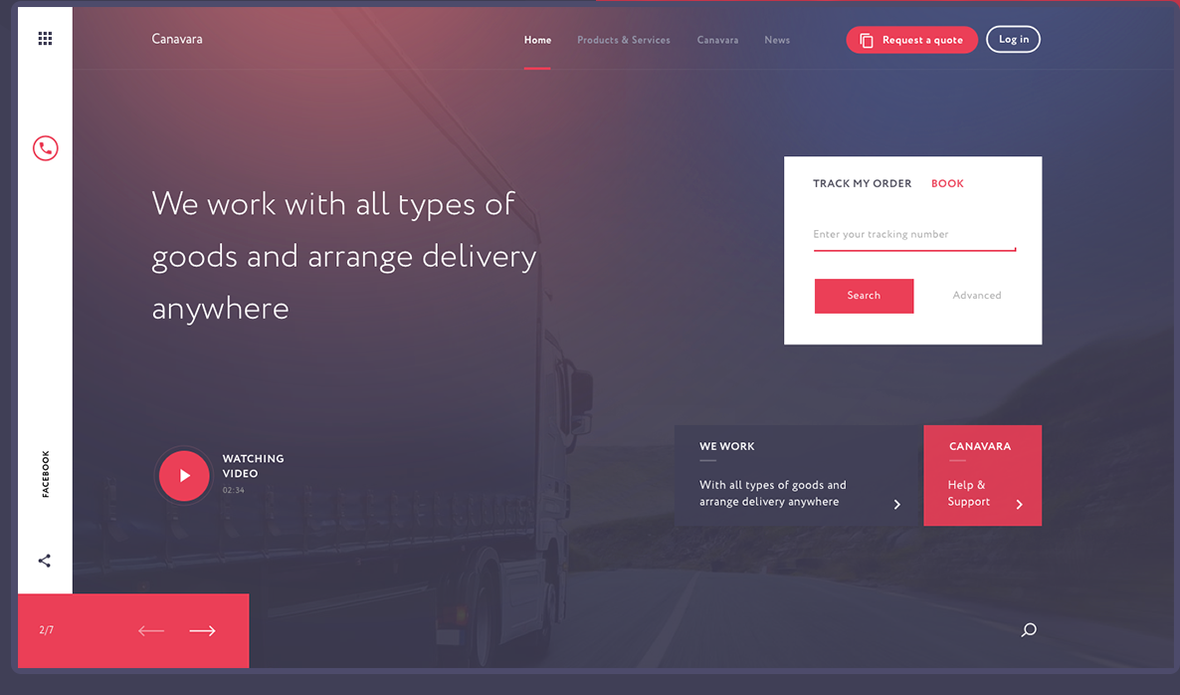

Slide 15
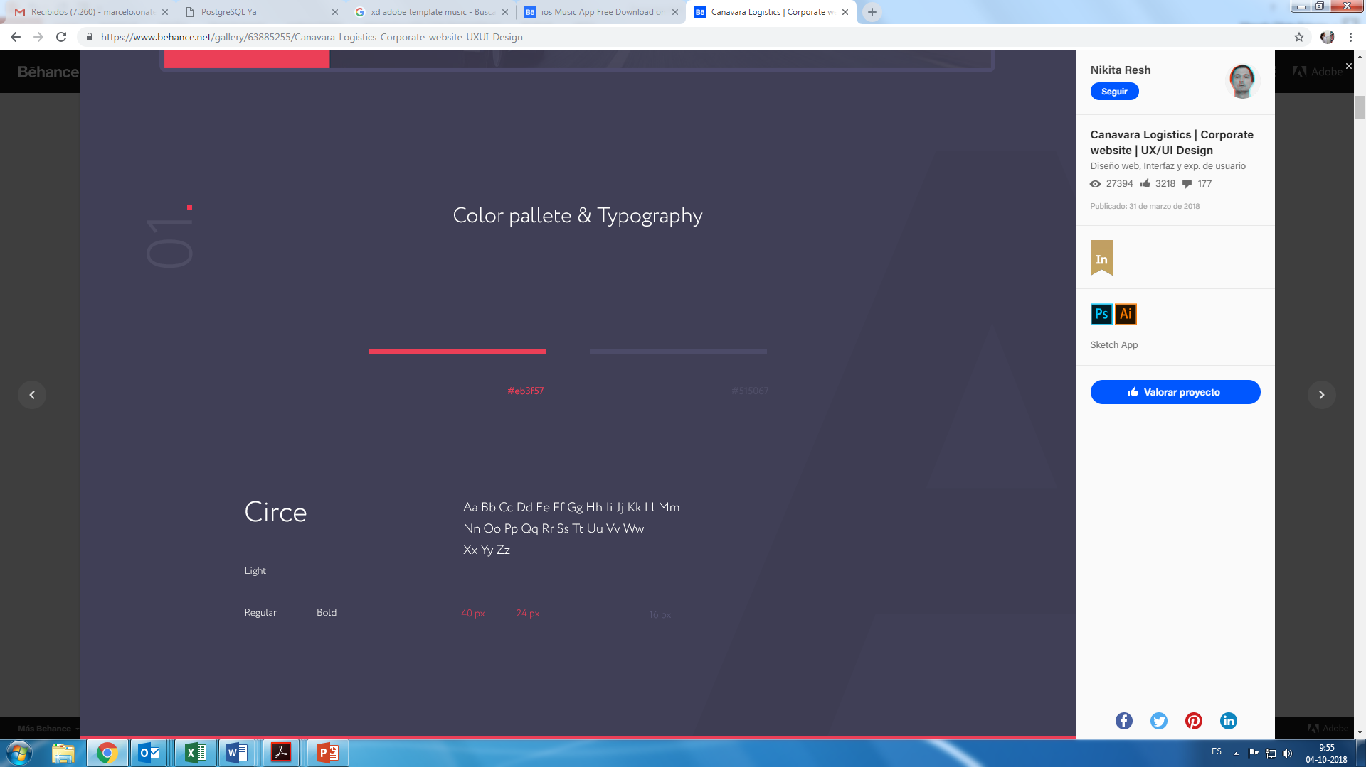

Slide 16
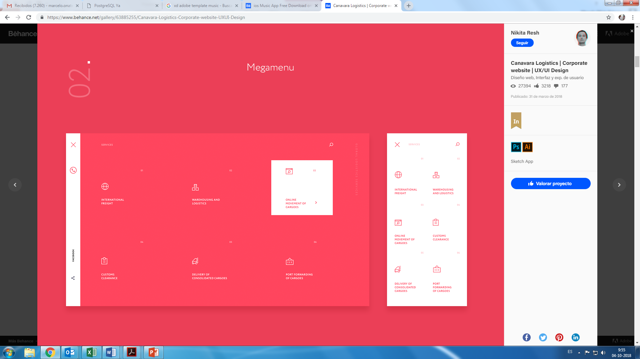

Slide 17
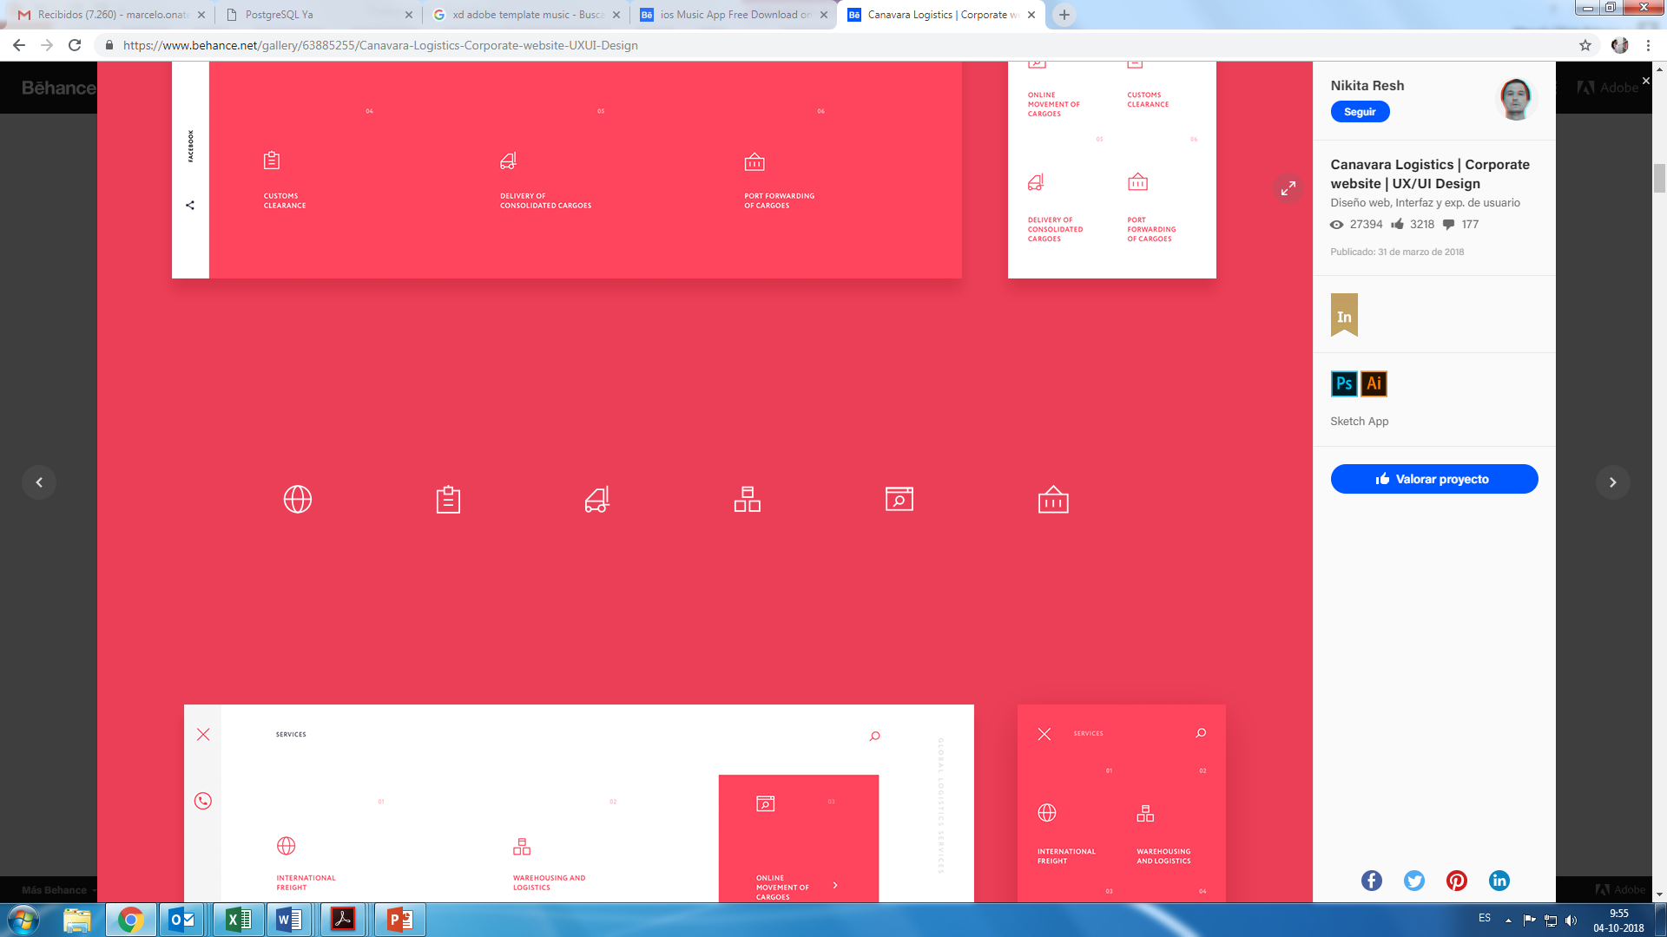

Slide 18
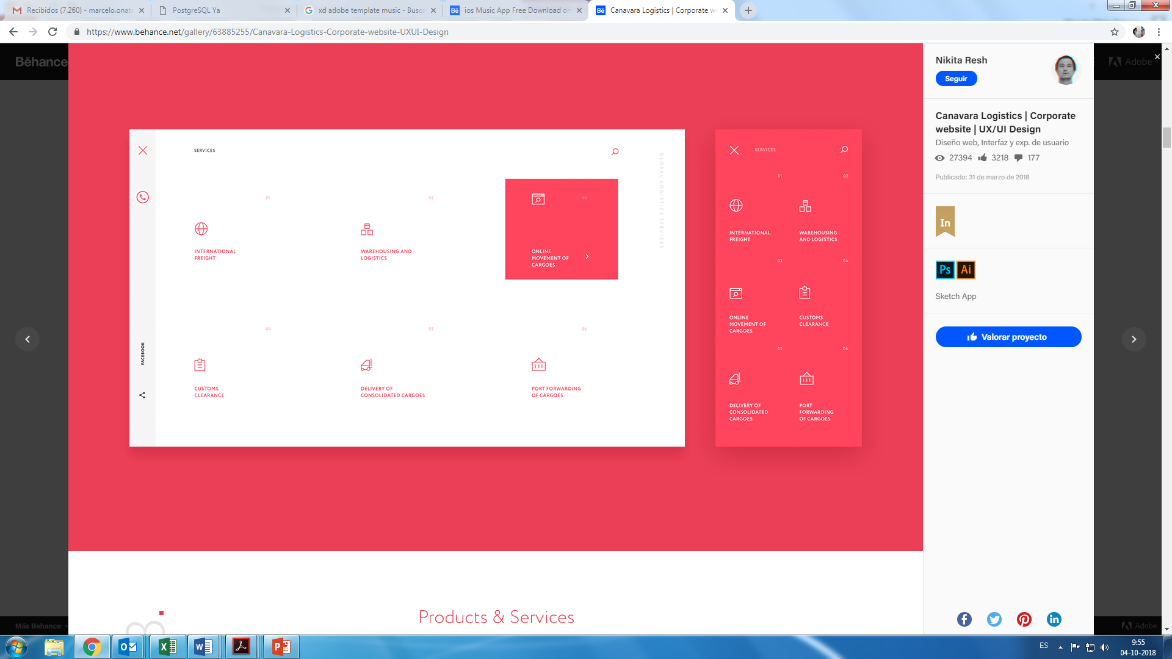

Slide 19
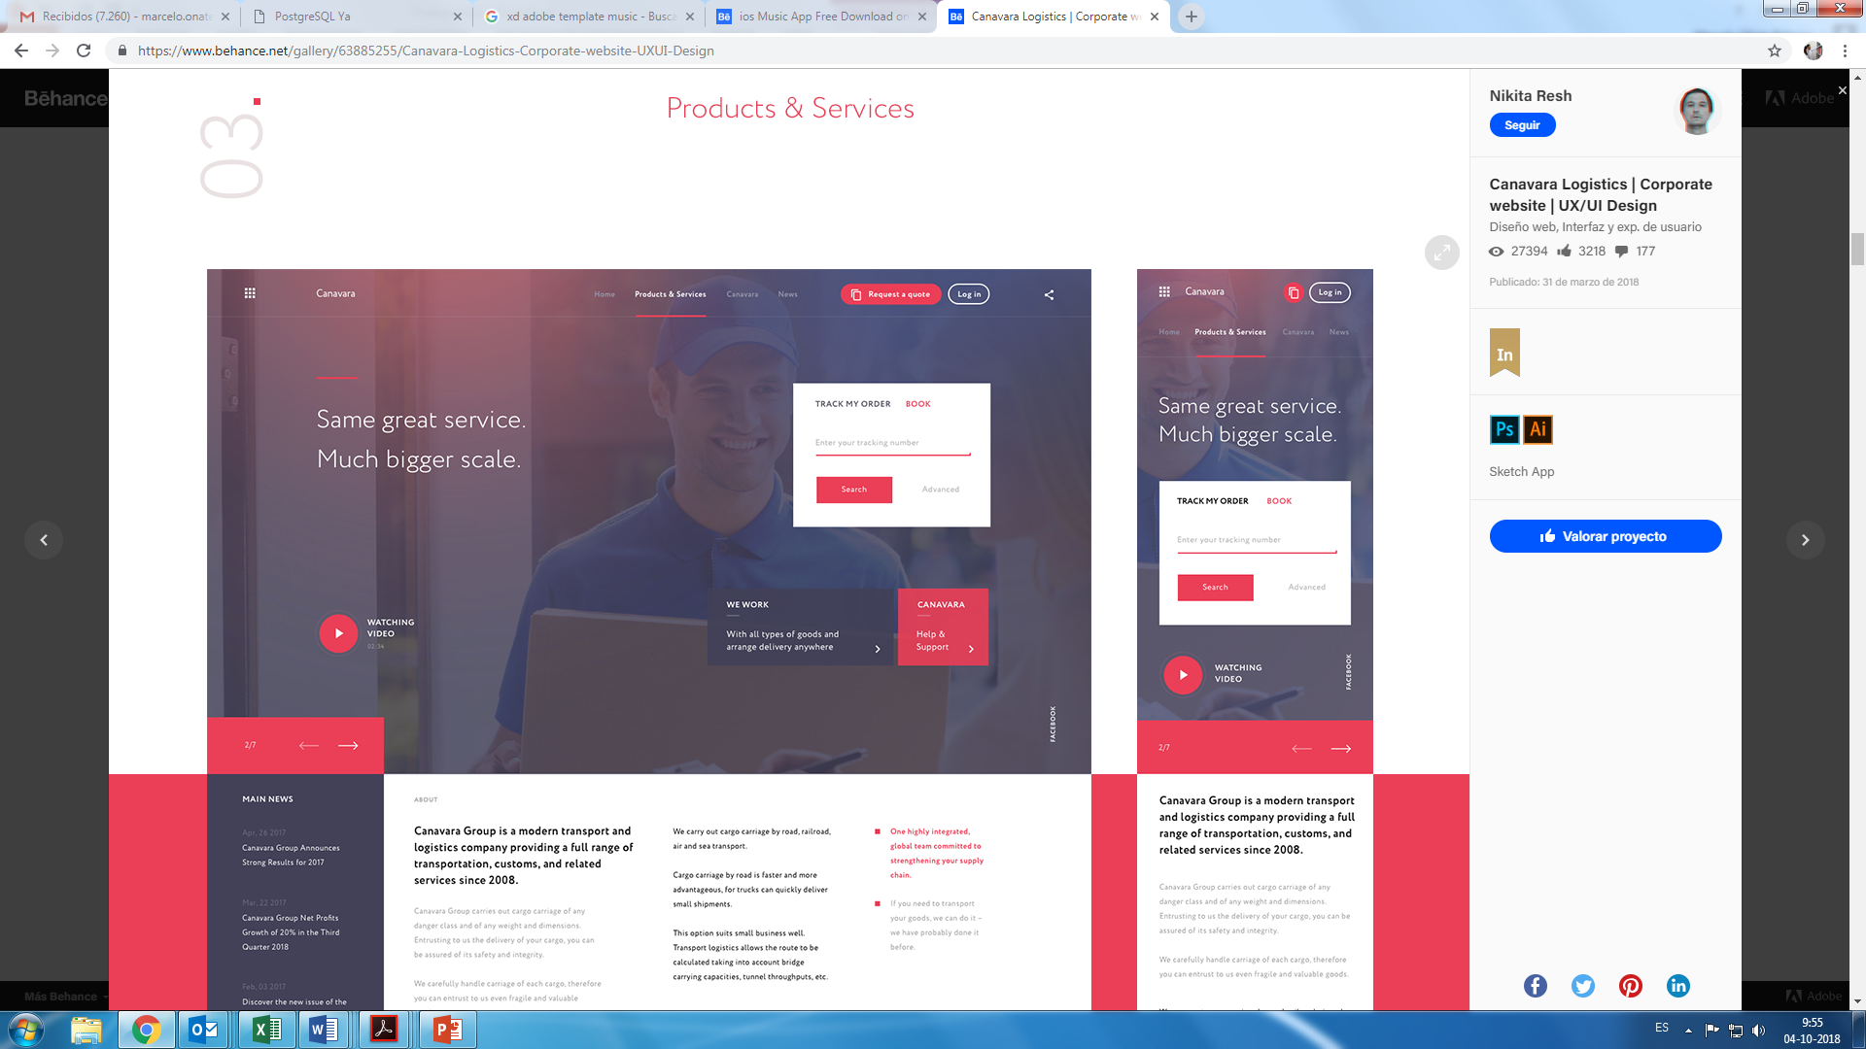

Slide 20
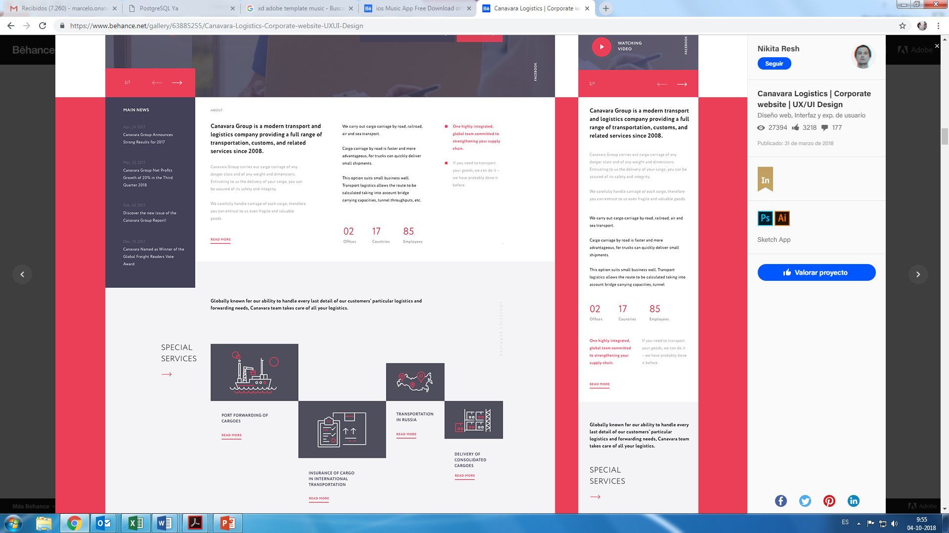

Slide 21
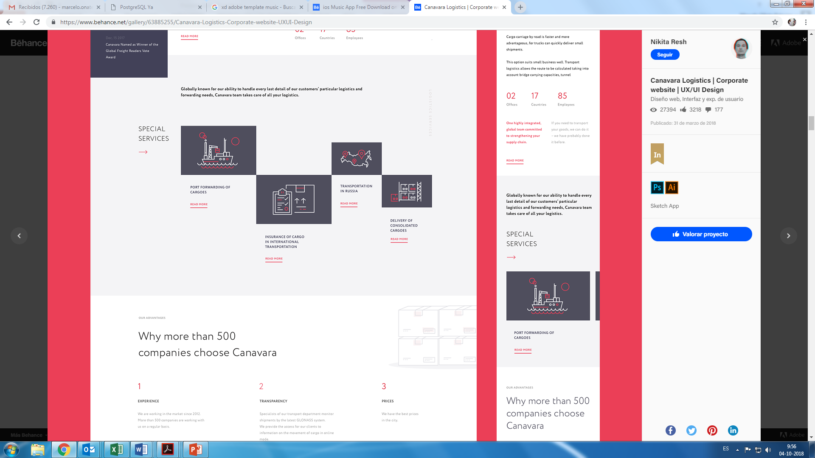

Slide 22
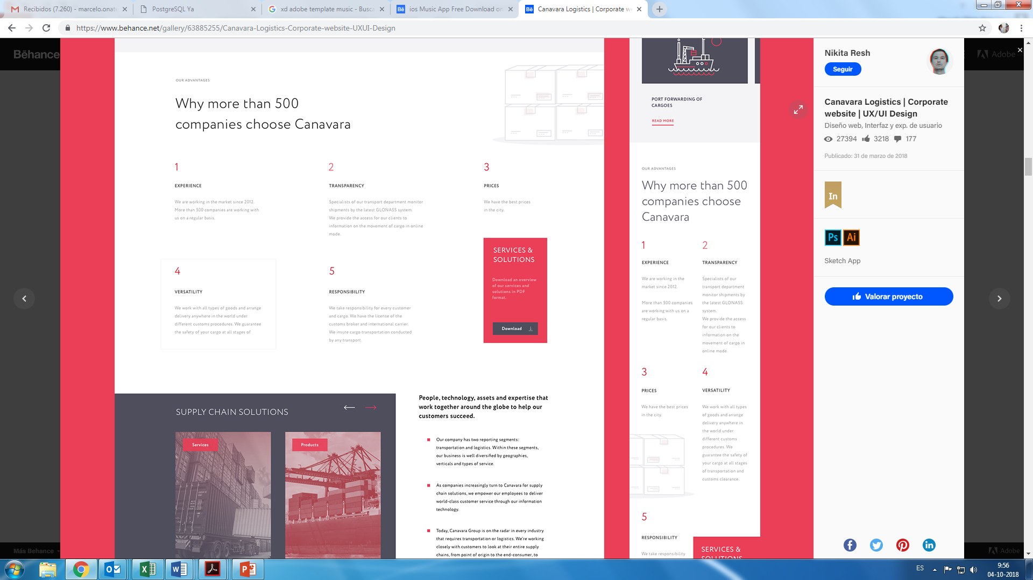

Slide 23
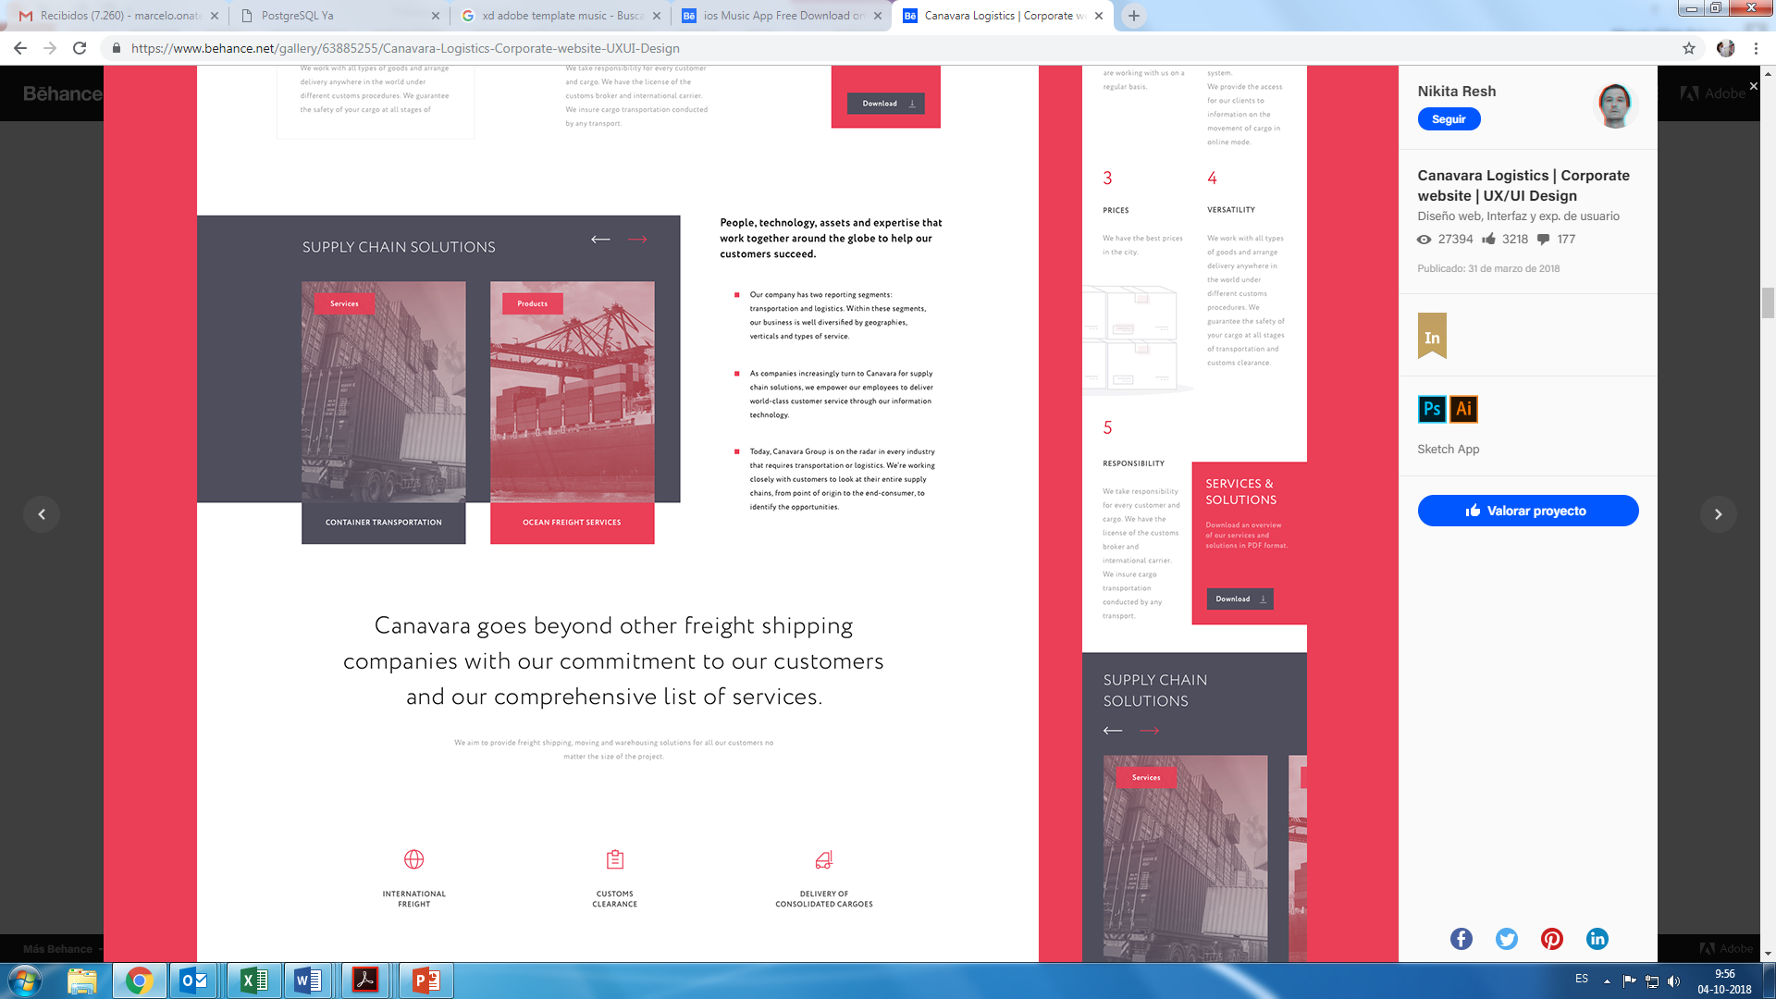

Slide 24
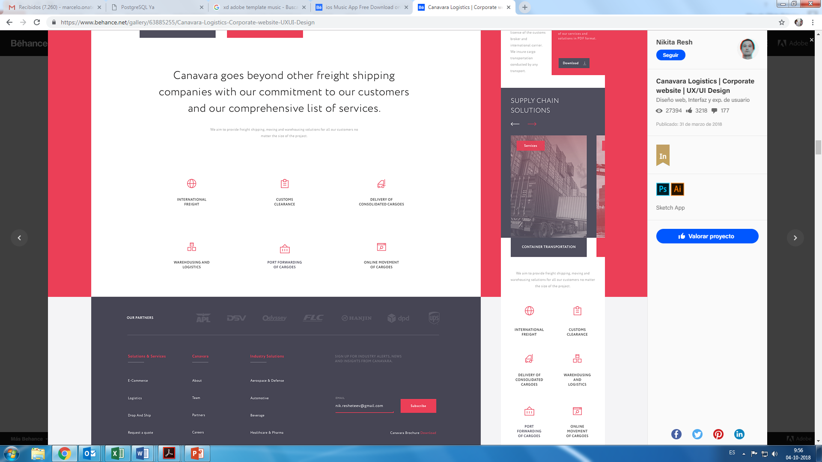

Slide 25
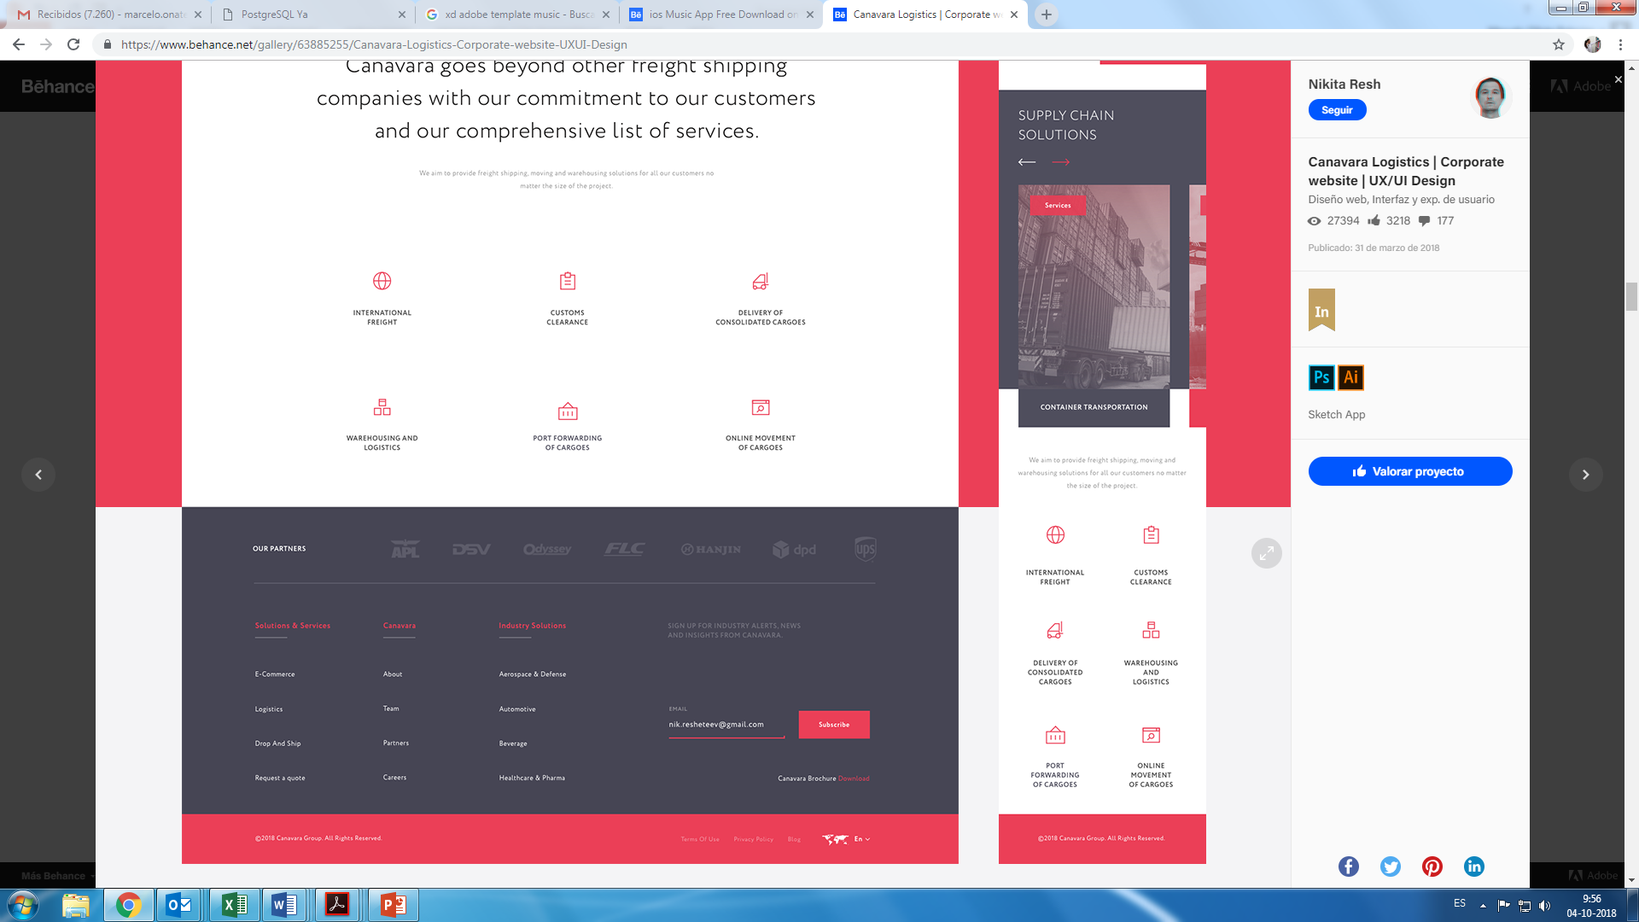

Slide 26
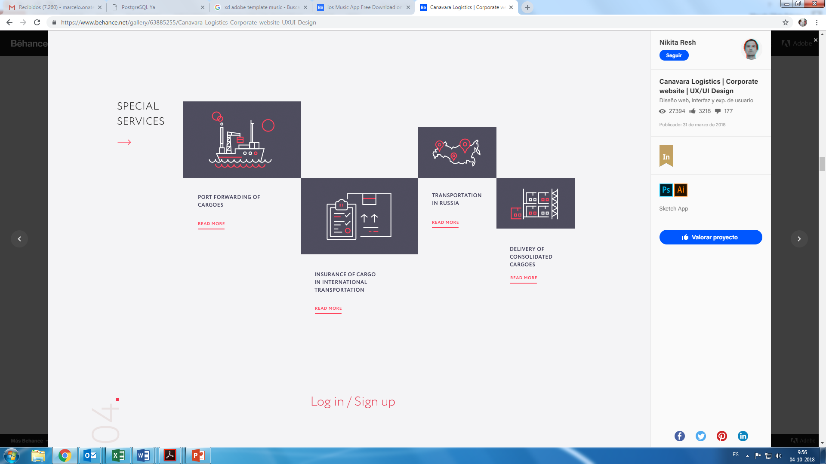

Slide 27
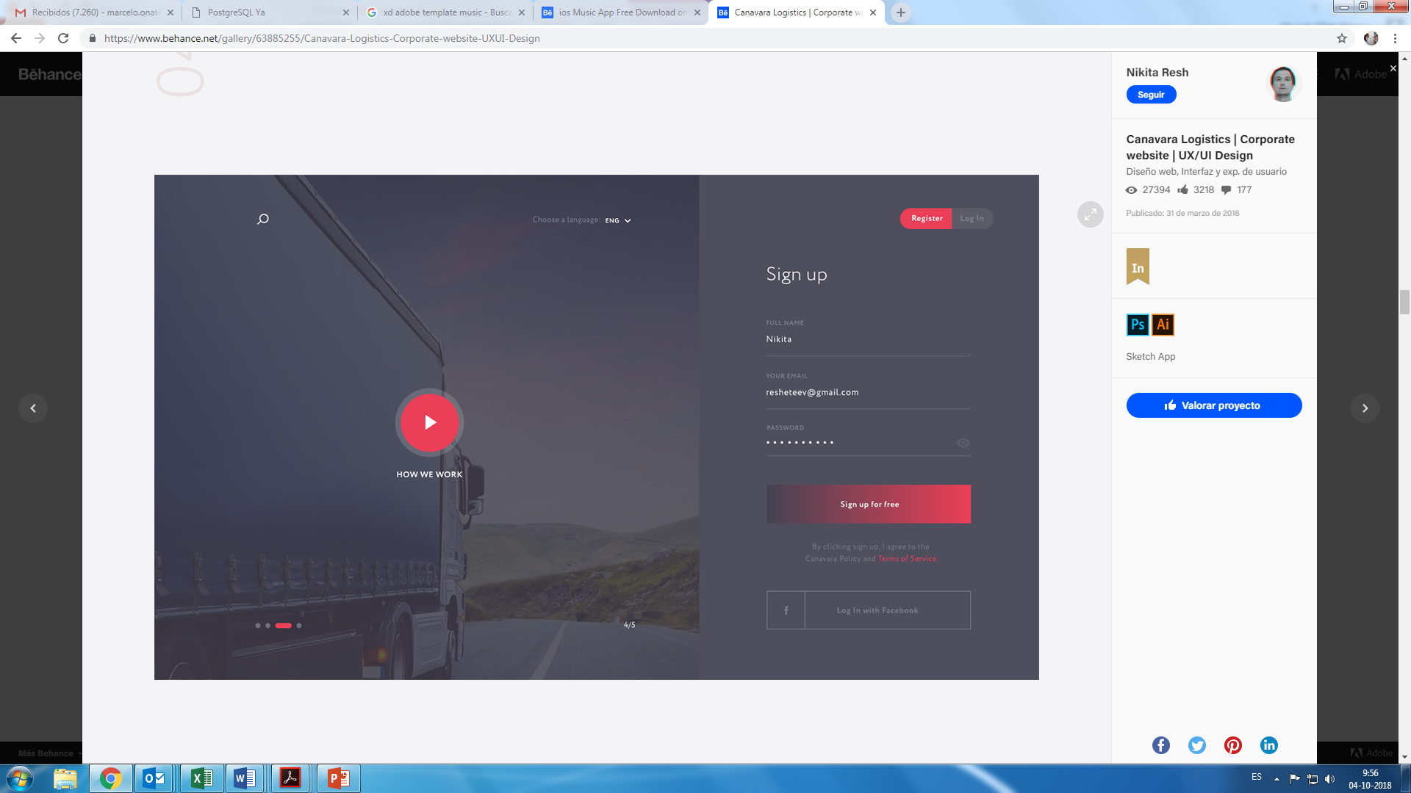

Slide 28
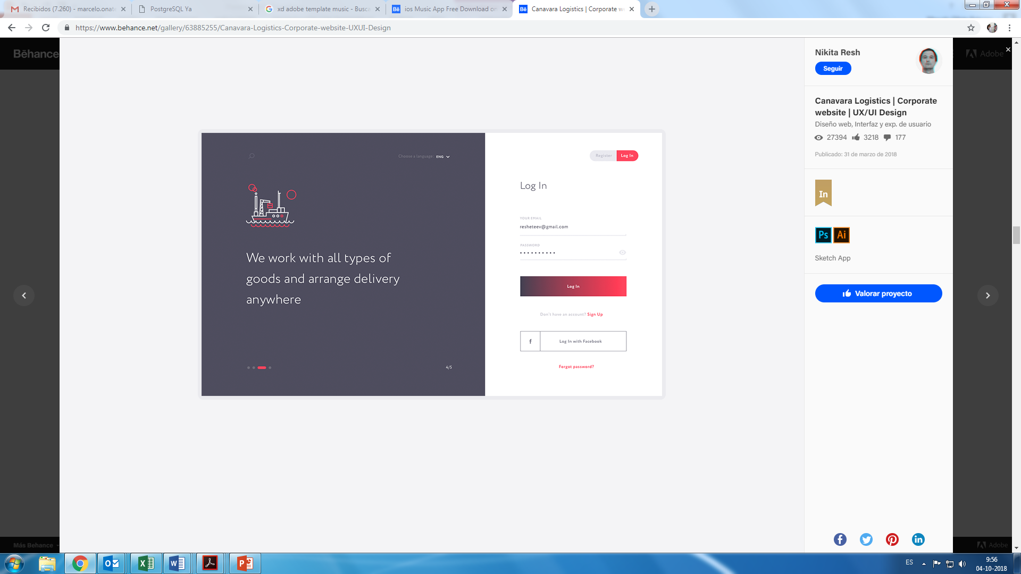

Slide 29
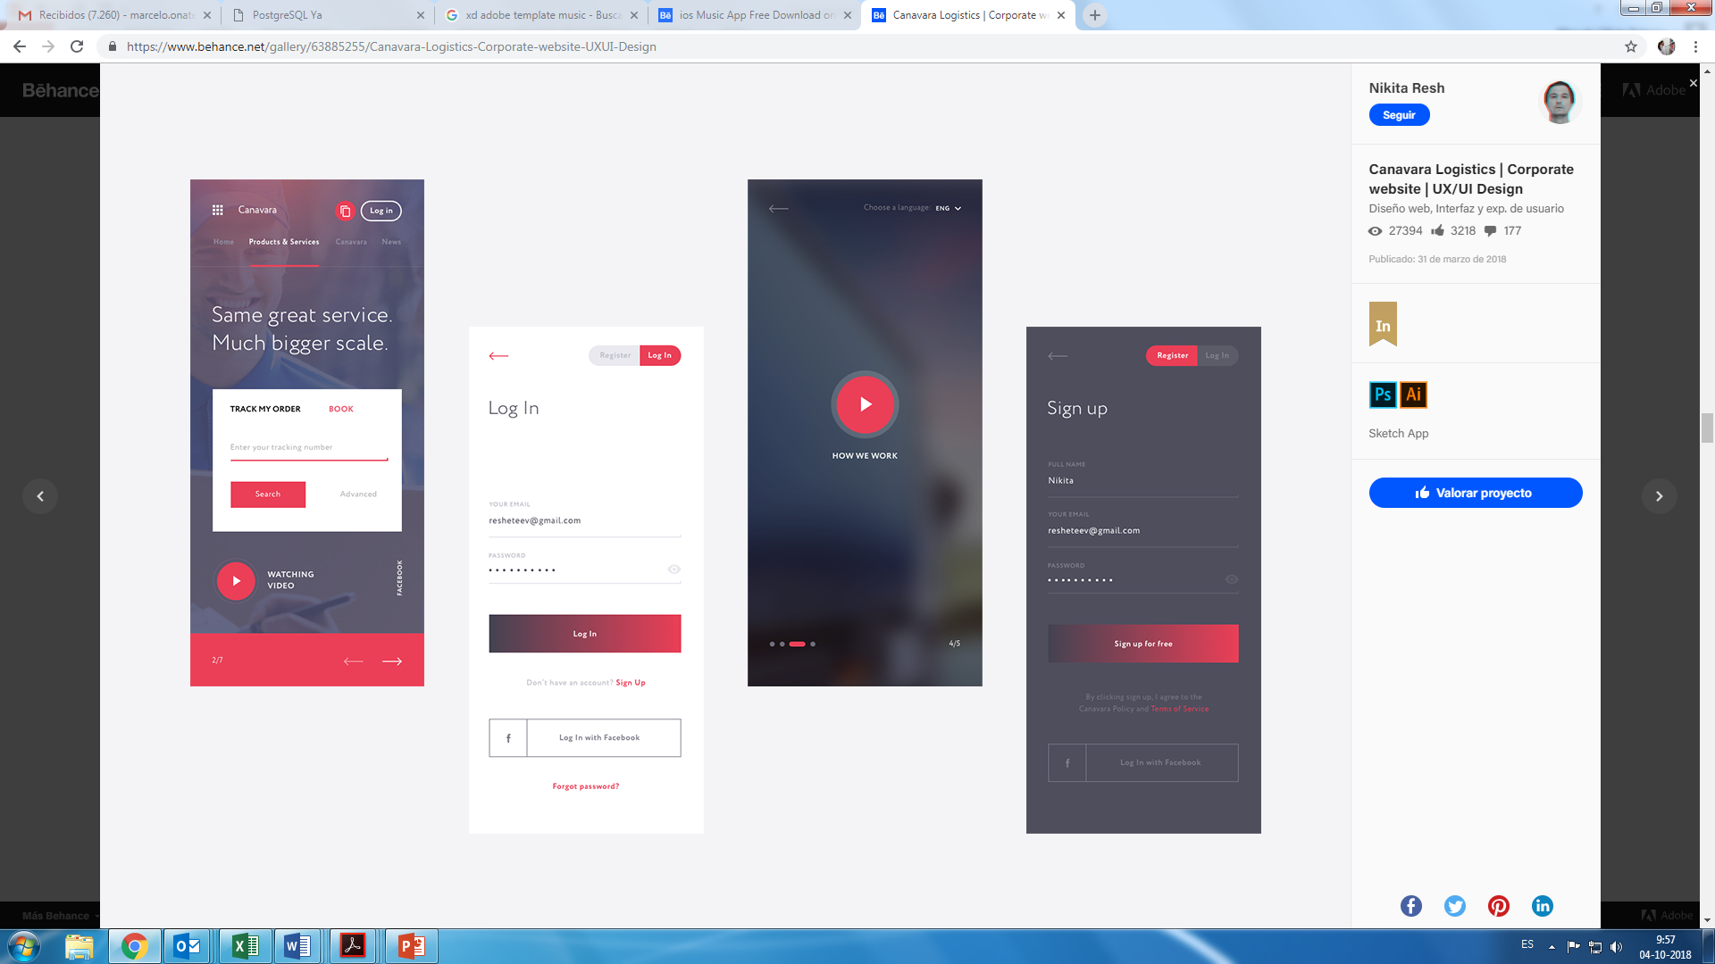

Slide 30
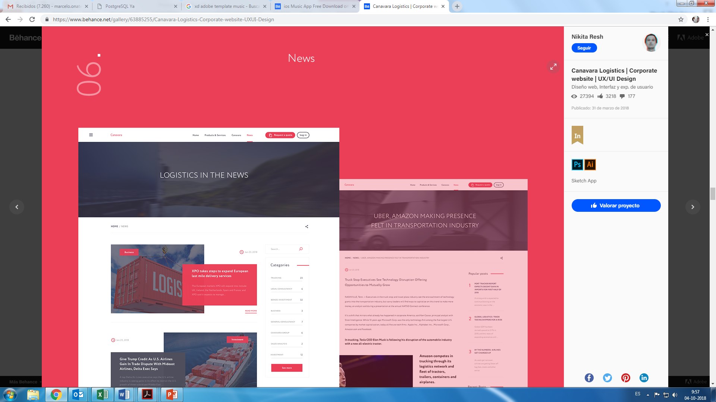

Slide 31
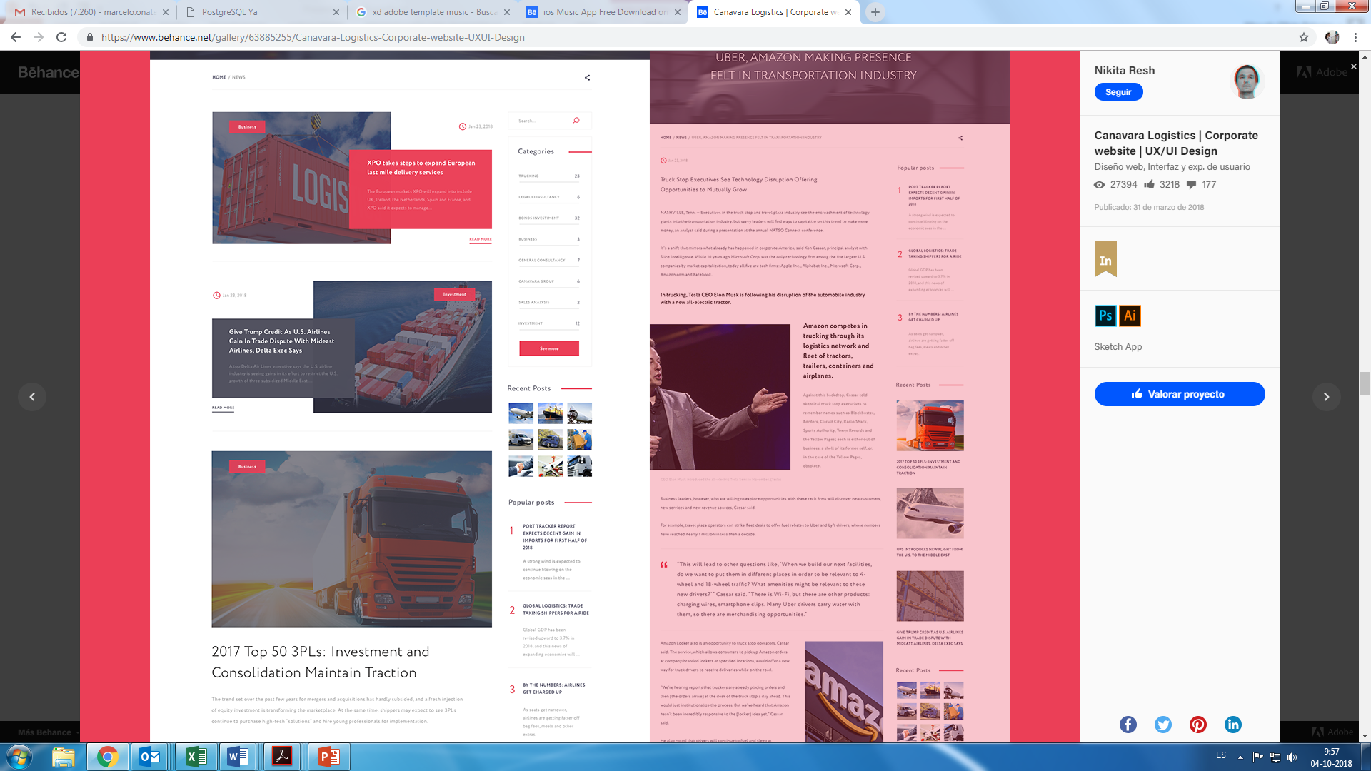

Slide 32
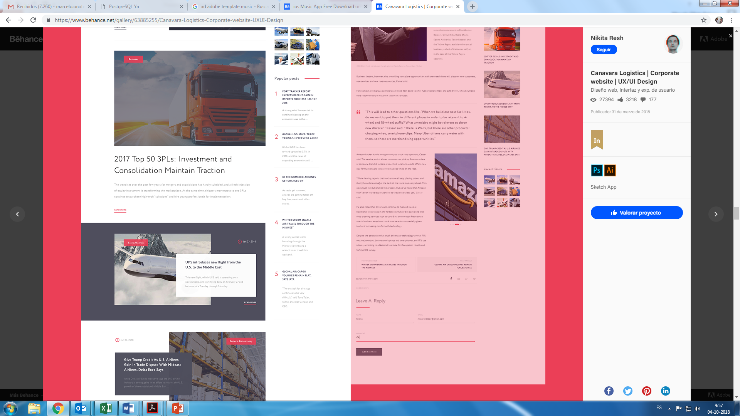

Slide 33
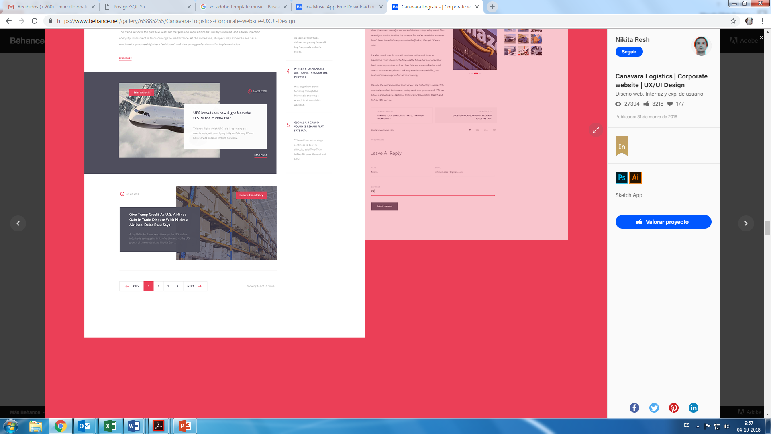

Slide 34
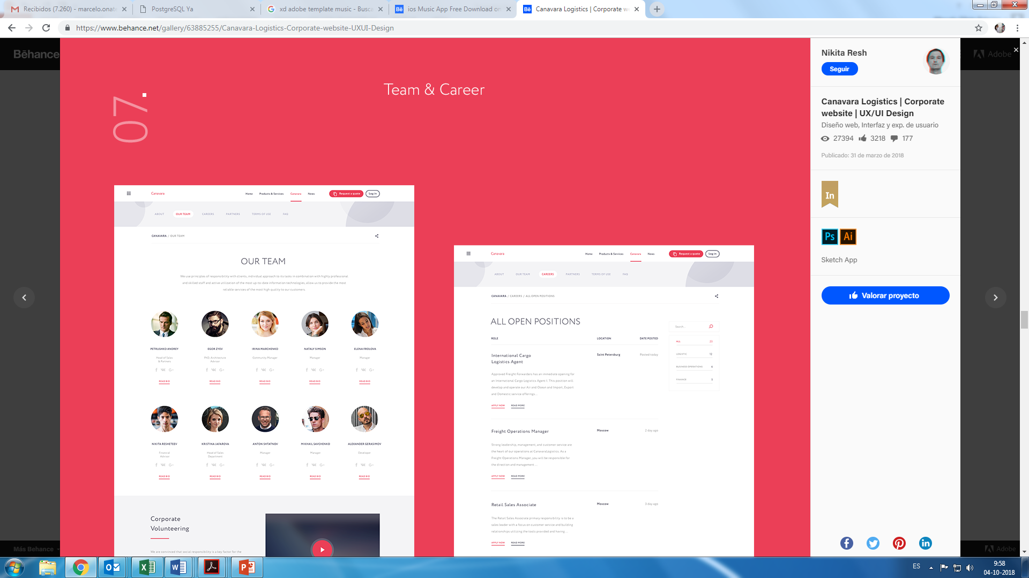

Slide 35
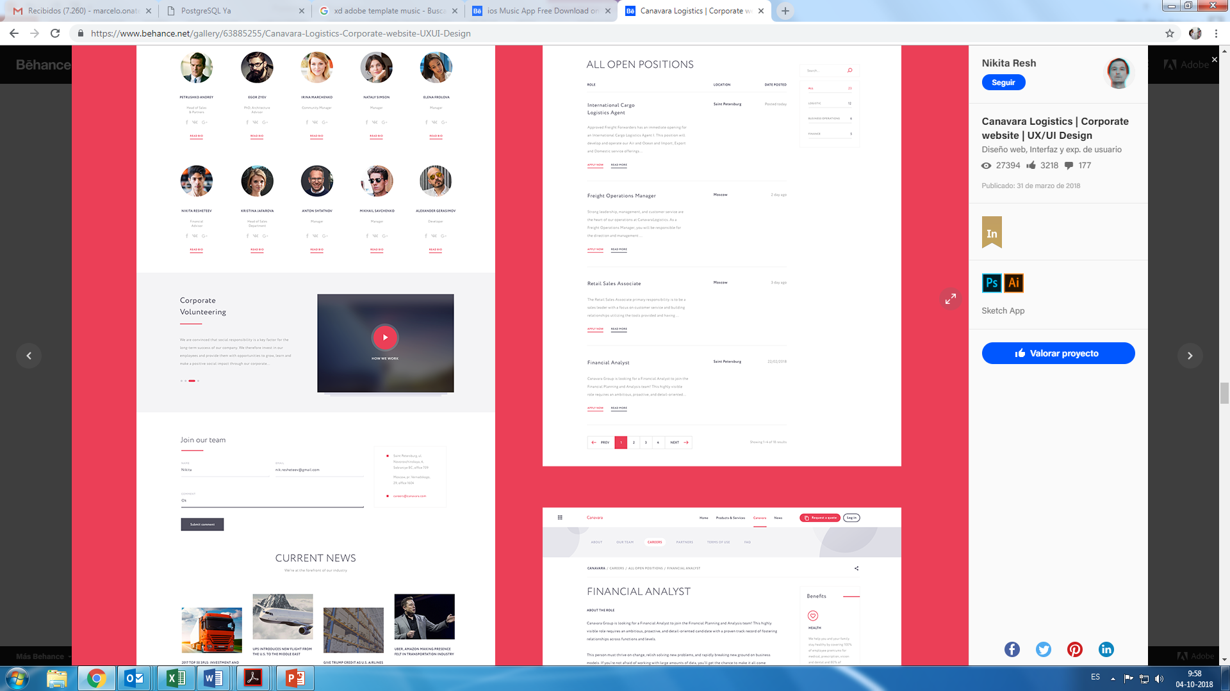

Slide 36
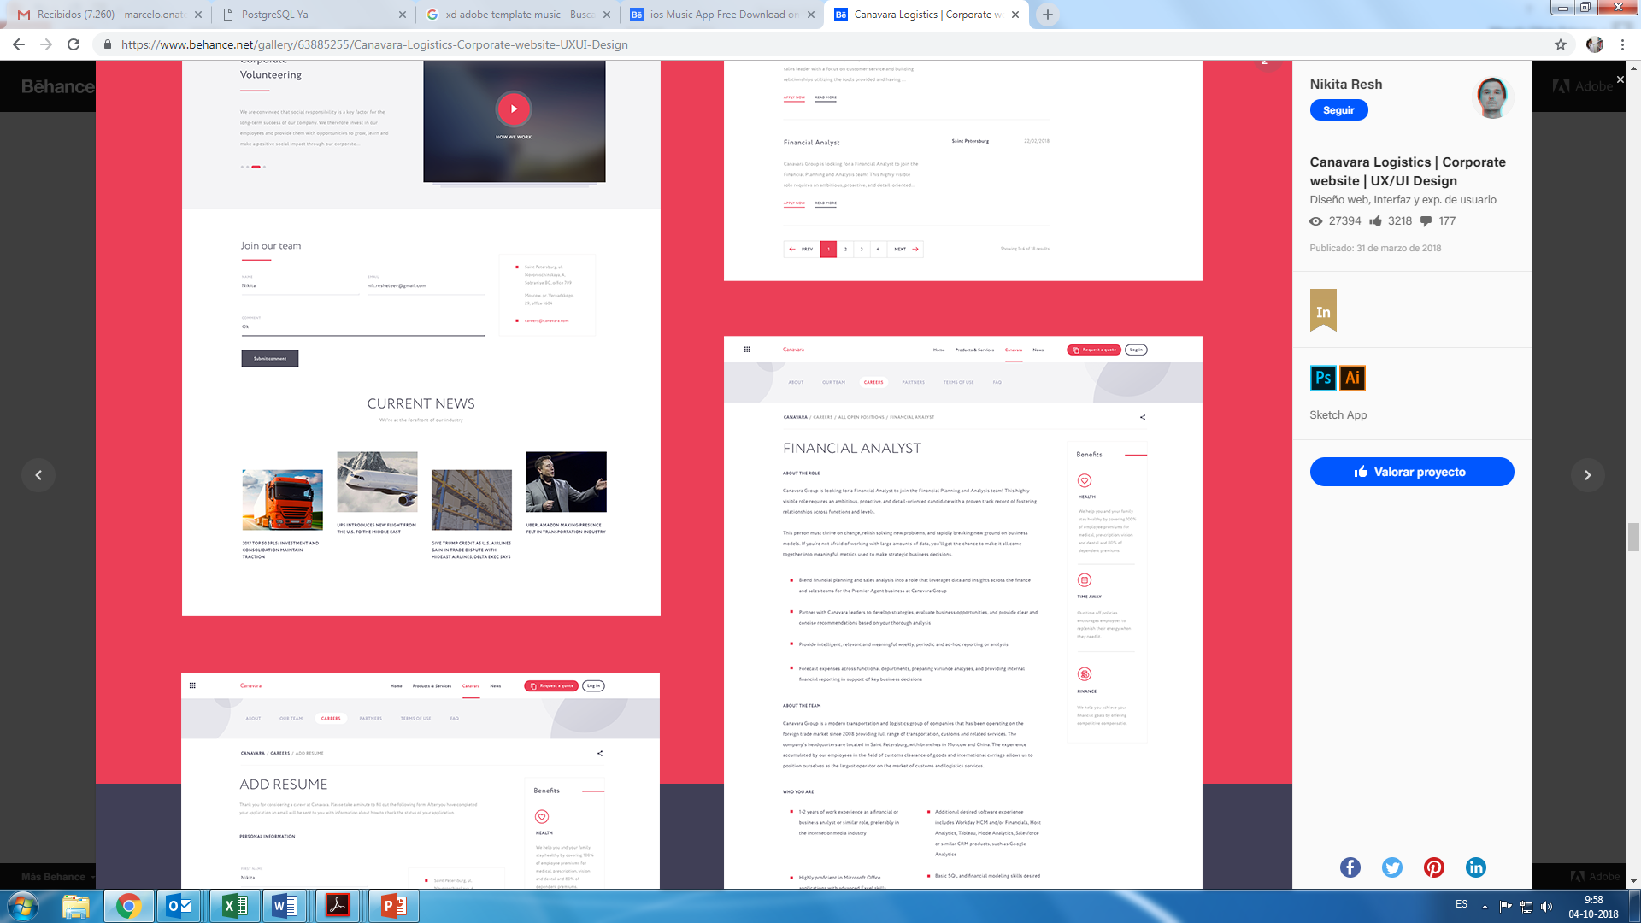

Slide 37
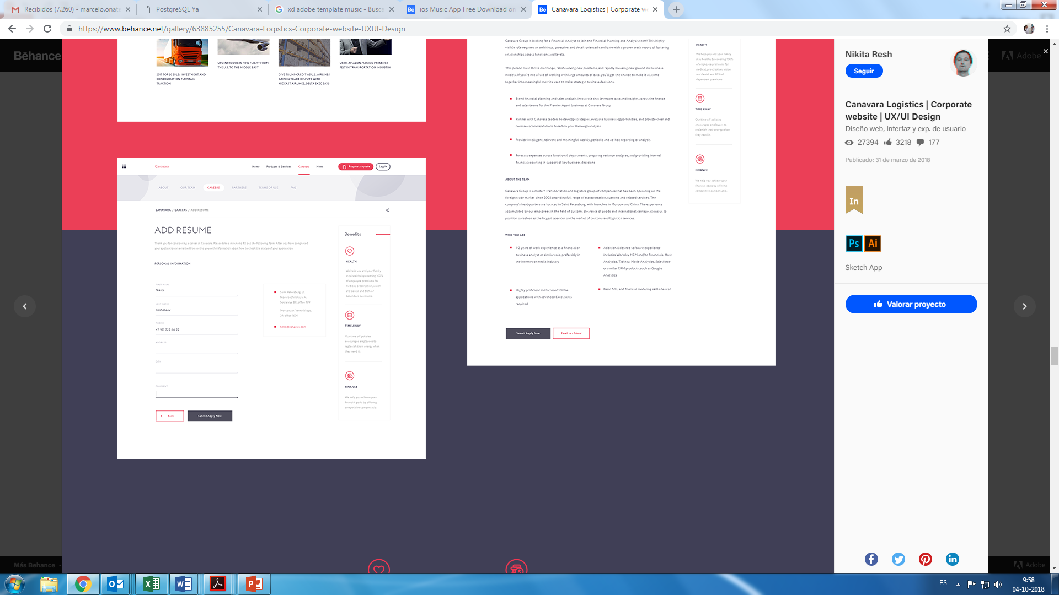

Slide 38
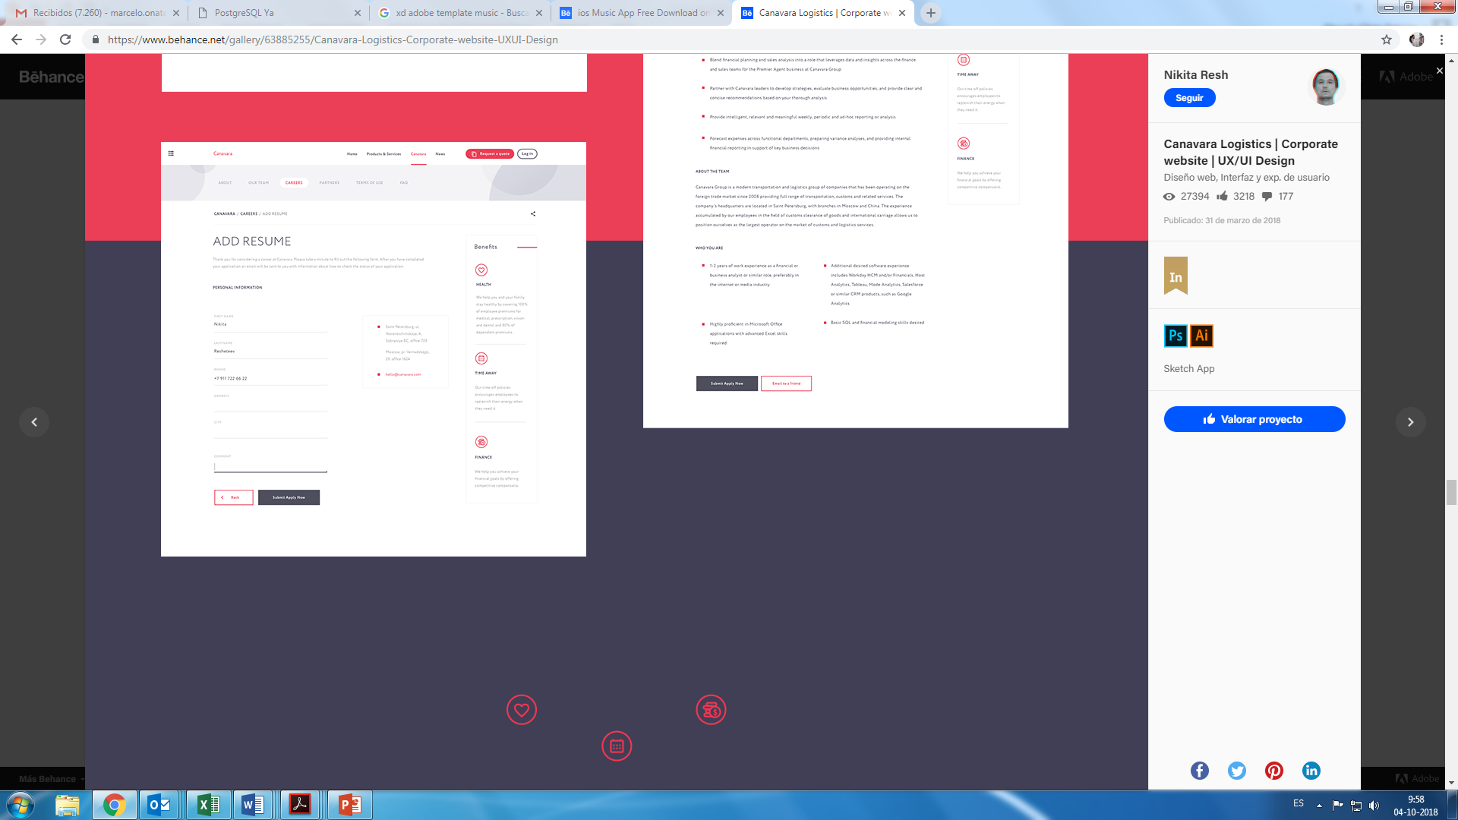

Slide 39
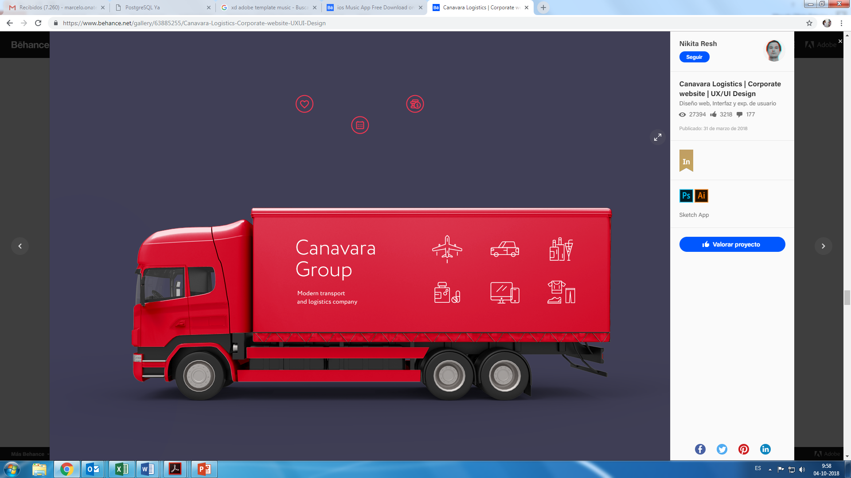

Slide 40
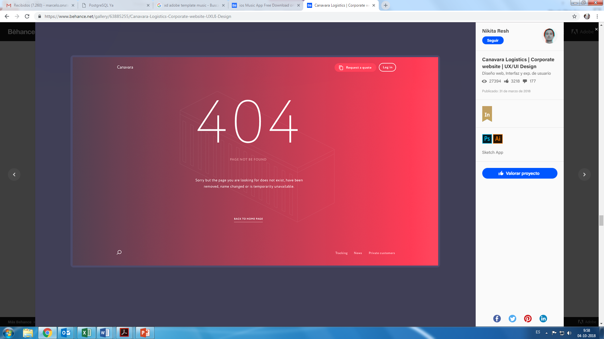

Slide 41
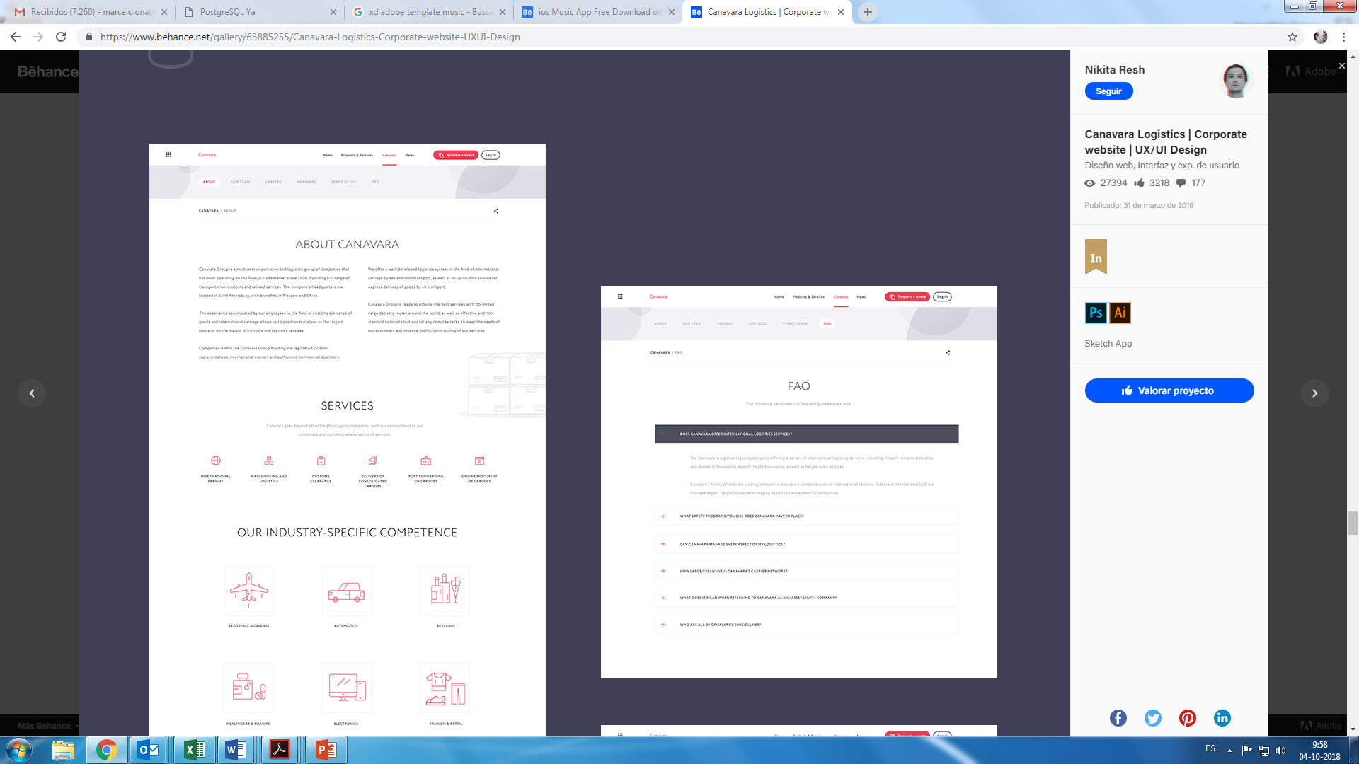

Slide 42
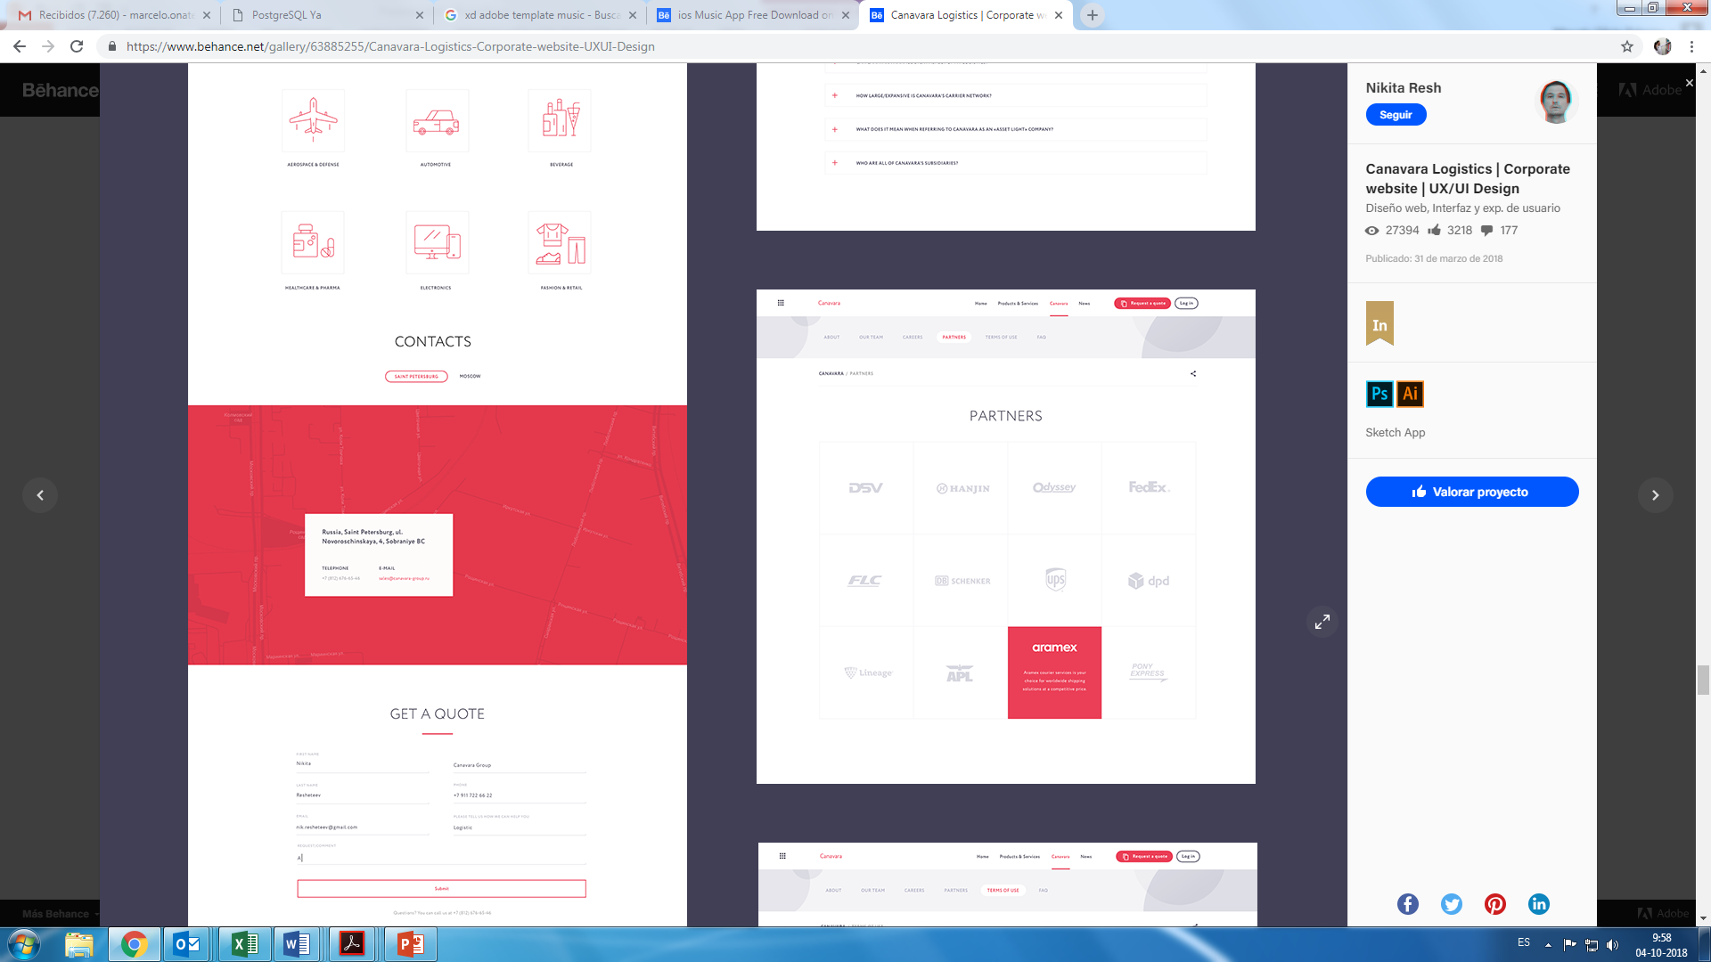

Slide 43
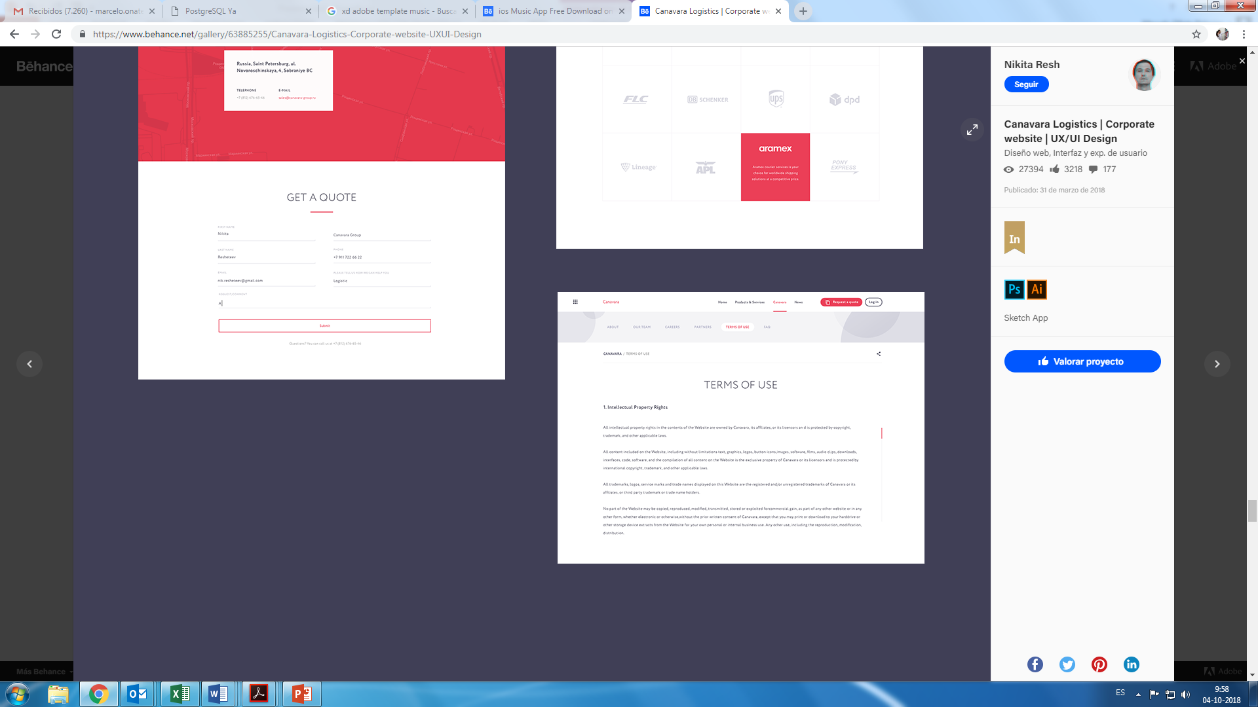

Slide 44
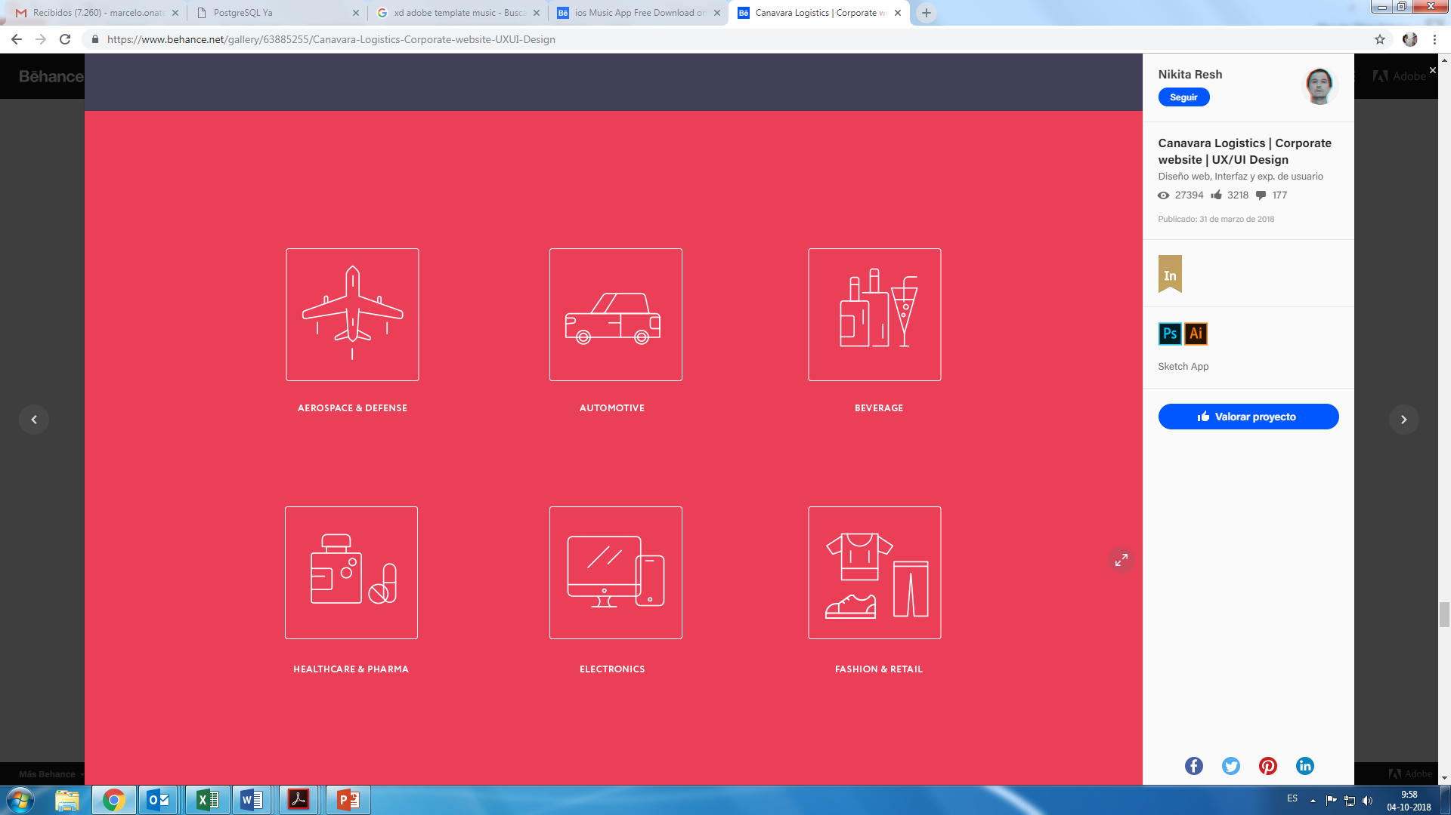

Slide 45
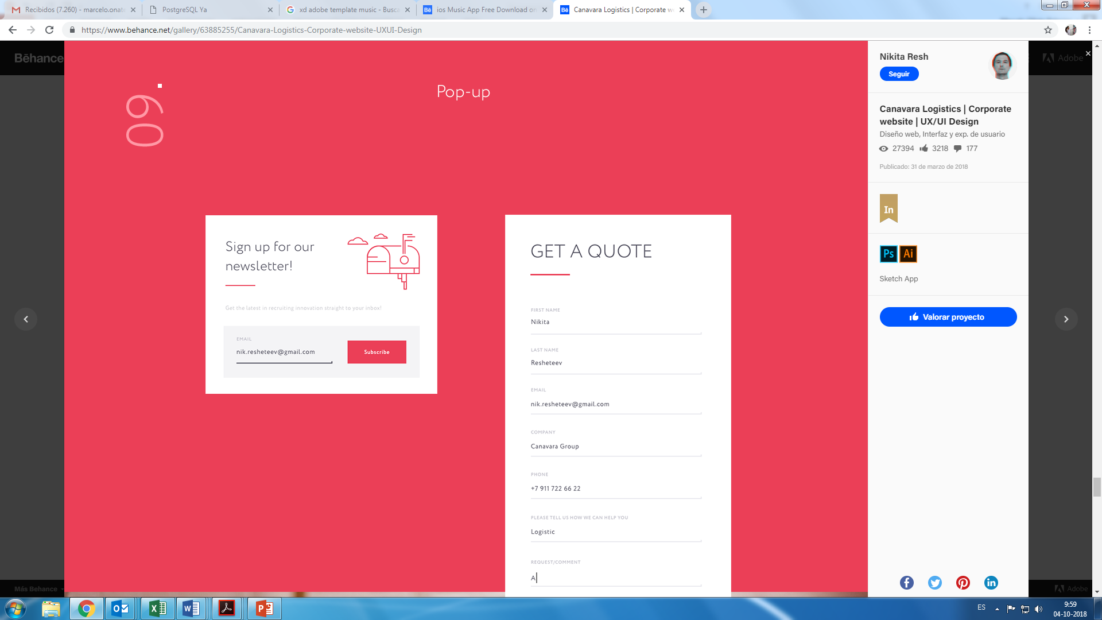

Slide 46
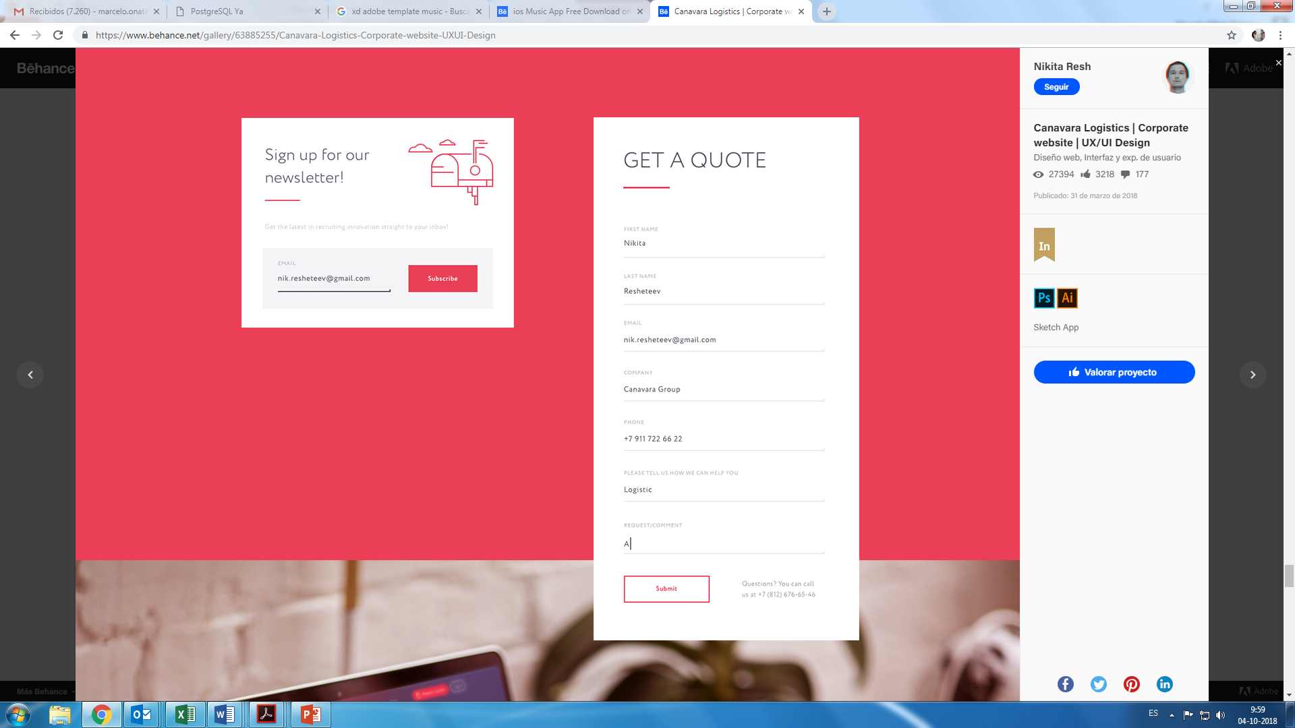

Slide 47
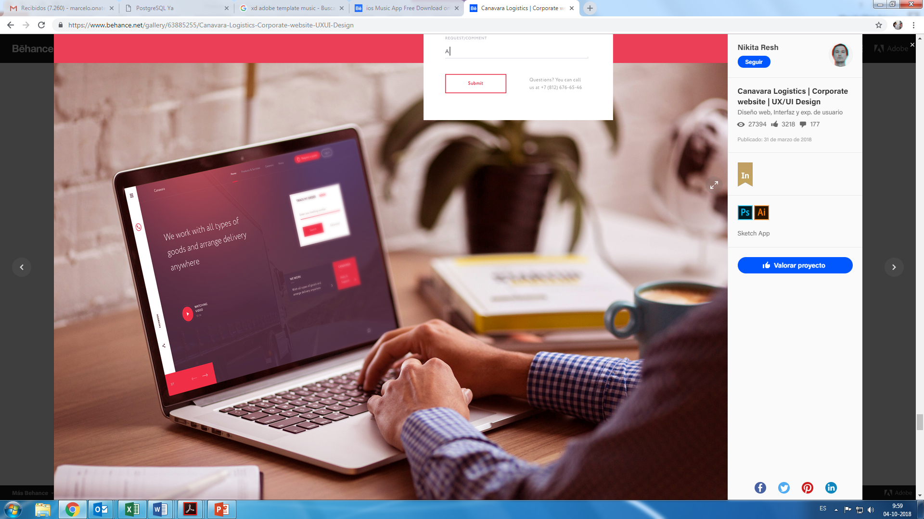

Slide 48
